Slide 1
JOUR 2 · MODULE 7
La voix d'Awa
La synthèse vocale : dire juste, répondre vite, choisir sur des mesures
Formation Agents vocaux de 0 à Z · AI&ML Factory
Lauriane MBAGDJE DORENAN
AGILTYM
Notes:
Timing : 1 min.
À dire : Awa entend (module 5), réfléchit et agit (module 6). Aujourd'hui, elle parle. C'est la dernière brique de la chaîne : si elle se trompe sur une date ou met trop de temps à démarrer, le prospect raccroche.
Repère : module de 1 h 30 (exposé 30 min, notebook 35 min, atelier 15 min, quiz 10 min).

Slide 2
OBJECTIFS DU MODULE
Ce que vous saurez faire dans 1 h 30
1
Suivre le chemin du texte au son : normalisation, modèle acoustique, vocodeur
Déroulé
Comprendre
30 min
2
Faire dire juste les dates, montants, e-mails, numéros et noms propres
Exposé et schémas
Explorer
35 min
Mesurer le TTFB et exploiter le streaming
Notebook jour 2, section 7
3
Choisir
15 min
Atelier : la voix d'Awa
4
Choisir la voix d'Awa sur des critères mesurés
Valider
10 min
Quiz de 5 questions
Notes:
Timing : 1 min.
À dire : quatre capacités, quatre temps. Le notebook est hors ligne : les fournisseurs de TTS y sont simulés. La section 7.7 est optionnelle et mesure un vrai TTS si vous avez une clé.
Repère : 30 + 35 + 15 + 10 = 90 min. Le livrable du jour 2 (Awa qualifie, réserve, annonce) clôt le notebook.

Slide 3
LE PROBLÈME À RÉSOUDRE
Ce qui s'écrit n'est pas ce qui se dit
Texte écrit
Lecture possible sans normalisation
Ce qu'Awa doit dire
12/11 à 14 h 30
« douze barre onze, quatorze h trente » ?
le douze novembre à quatorze heures et demie
25 000 F CFA
« vingt-cinq zéro zéro zéro effe cé effe a » ?
vingt-cinq mille francs CFA
fatou.sow@baobab.sn
un épelage au hasard ?
fatou point sow arobase baobab point sn
77 616 06 16
un grand nombre de neuf chiffres ?
soixante-dix-sept, six un six, zéro six, seize
Thiès
lu à l'anglaise ?
Tiesse (réécriture phonétique)
Les erreurs de lecture se corrigent le plus souvent avant le TTS, dans notre code.
Notes:
Timing : 3 min.
À dire : ces cinq phrases sortent toutes de la bouche d'Awa dans un appel normal. La colonne du milieu est une lecture possible, pas une certitude : cela dépend du moteur, de sa version, de la langue détectée. C'est justement le piège : on ne le découvre qu'à l'écoute.
Repère : les moteurs récents normalisent de mieux en mieux, mais testez vos phrases sur le moteur retenu au lieu de vous fier à sa réputation.

Slide 4
COMPRENDRE
Du texte au son : trois étapes
Texte du LLM
1
Normalisation
2
Modèle acoustique
3
Vocodeur
écrit devient dit
texte et voix vers une représentation du son
représentation vers signal audio
Audio
14 h 30 : quatorze heures et demie
mélodie, rythme, timbre
des échantillons qu'on peut jouer
Beaucoup de modèles récents fusionnent ces étapes en un seul réseau : la logique reste utile pour comprendre d'où viennent les erreurs.
La normalisation est la seule étape que nous contrôlons entièrement : c'est notre meilleur levier.
Notes:
Timing : 3 min.
À dire : trois étapes classiques. La première transforme les chiffres, dates et sigles en mots. La deuxième prédit à quoi doit ressembler le son : hauteur, durée, énergie. La troisième produit le signal audio. On a vu au module 5 le chemin inverse, du son vers une représentation en log-mel.
Source : description générale d'un pipeline de synthèse vocale en trois étapes (texte, modèle acoustique, vocodeur). Les architectures récentes de bout en bout regroupent ces étapes ; les fournisseurs ne détaillent pas tous leur pipeline.
Repère : selon le fournisseur, la normalisation est faite en interne, en partie ou pas du tout.

Slide 5
COMPRENDRE · NOTEBOOK 7.2
Dire les nombres en français : les pièges
70
soixante-dix
71
soixante et onze
et non « septante », qui est un usage belge ou suisse
la seule exception à la règle « soixante- » + dix à dix-neuf
80
quatre-vingts
81
quatre-vingt-un
avec un s quand rien ne le suit
sans s dès qu'un nombre suit
99
quatre-vingt-dix-neuf
80 000
quatre-vingt mille
quatre-vingt + dix-neuf
sans s devant « mille »
Un code qui dit « quatre-vingt » pour 80 s'entend tout de suite : testez 70, 80, 81 et 99.
Notes:
Timing : 3 min.
À dire : six cas à tester dans toute fonction de nombres en lettres. Ils servent aussi de jeu de tests pour l'exercice 7.1.
Source : règles courantes de l'orthographe des nombres en français de France (accord de « vingt » et « cent », trait d'union, « et » devant un). Les usages belges et suisses (septante, octante, nonante, huitante) existent et ne sont pas ceux d'Awa.
Exercice 7.1 [Guidé] : compléter la partie 70 à 99 de moins_de_cent.

Slide 6
COMPRENDRE · NOTEBOOK 7.3
Dates, heures, montants, e-mails, numéros : une règle chacun
Type
Écrit
Dit
Choix de produit
Heures
14 h 30
quatorze heures et demie
« et demie », « et quart » plutôt que « trente »
Dates
12/11
douze novembre
« premier » pour le 1er, jour et mois en lettres
Montants
25 000 F CFA
vingt-cinq mille francs CFA
un montant se dit en nombre, pas chiffre par chiffre
E-mails
fatou.sow@baobab.sn
fatou point sow arobase baobab point sn
toujours proposer de l'envoyer par message en plus
Numéros
77 616 06 16
soixante-dix-sept, six un six, zéro six, seize
groupes 2-3-2-2 ; le groupe de trois, chiffre par chiffre
Un numéro de dossier ou un code se dit chiffre par chiffre ; la règle dépend de ce que l'auditeur doit retenir.
Chaque règle est un choix de produit : à écrire, à tester à l'écoute, à ajuster.
Notes:
Timing : 3 min.
À dire : cinq types, cinq règles. Les choix de la colonne de droite sont des décisions de produit : « et demie » sonne plus naturel que « trente », mais certains clients préfèrent « quatorze heures trente ». À vous de trancher et de documenter.
Repère : le découpage 2-3-2-2 d'un numéro sénégalais à neuf chiffres est un choix de lecture, à valider avec des auditeurs. Les e-mails sont rarement mémorisés à l'oral : mieux vaut les envoyer aussi par message.
Exercice 7.2 [Avancé] : normaliser(texte), qui applique ces règles dans le bon ordre.

Slide 7
LE CODE
Normaliser : l'ordre des règles compte
tts_normalisation.py
Pourquoi cet ordre
def normaliser(texte, lexique=LEXIQUE):
# 1. e-mails d'abord : ils contiennent des chiffres
t = re.sub(r"[\w.\-]+@[\w.\-]+\.\w+",
lambda m: email_en_lettres(m.group(0)), texte)
# 2. montants avant les nombres seuls
t = re.sub(r"(\d{1,3}(?:[ \u202f\u00a0]\d{3})+|\d+)\s?(?:F\s?CFA|FCFA|XOF)",
lambda m: nombre_en_lettres(int(re.sub(r"\D", "", m.group(1))))
+ " francs CFA", t)
# 3. dates, 4. heures, 5. téléphones
t = re.sub(r"\b(\d{1,2})/(\d{1,2})\b", ..., t)
t = re.sub(r"\b(\d{1,2})\s?(?:h|:)(?:\s?(\d{2}))?\b", ..., t)
t = re.sub(r"\b\d{2} \d{3} \d{2} \d{2}\b", ..., t)
# 6. les nombres restants, puis le lexique des noms propres
t = re.sub(r"\b\d+\b", lambda m: nombre_en_lettres(int(m.group(0))), t)
return appliquer_lexique(t, lexique)
Montants avant nombres : sinon « 25 000 » devient deux nombres et le montant se perd.
E-mails en premier : un chiffre dans l'adresse ne doit pas devenir une heure.
Nombres en dernier : ils ramassent tout ce qui reste.
Notes:
Timing : 3 min.
À dire : le code tient en quelques lignes, mais l'ordre est la moitié du travail. Chaque motif est assez précis pour ne pas manger le suivant. Les trois points de suspension remplacent des fonctions déjà montrées en notebook.
Repère : ce code est un point de départ, pas une bibliothèque complète : il ne couvre ni les nombres décimaux, ni les ordinaux, ni les sigles. Ajoutez une règle quand un vrai appel révèle un cas.
Exercice 7.2 [Avancé] : à écrire et à tester sur les cinq phrases du notebook.

Slide 8
COMPRENDRE · NOTEBOOK 7.5
Prononciation des noms propres : trois leviers
Réécriture phonétique
Dictionnaire du fournisseur
Choix de la voix
Un lexique dans votre code : Thiès devient « Tiesse ».
Certains moteurs acceptent un dictionnaire ou des balises de prononciation.
Une voix ou un modèle qui lit mieux les noms locaux.
Simple et immédiat, mais approximatif et à tester à l'écoute.
Plus propre : à préférer quand il existe. Voir la documentation du fournisseur.
C'est le critère « noms propres » de l'atelier.
Thiès
Ziguinchor
Mbagdjé
Votre liste de noms réels se teste à l'écoute, voix par voix.
Un nom mal dit se remarque tout de suite : testez vos dix noms les plus fréquents.
Notes:
Timing : 3 min.
À dire : trois leviers, du plus simple au plus propre. La réécriture phonétique dépanne mais fige une approximation. Un dictionnaire de prononciation du fournisseur est préférable quand il existe. Et le choix même de la voix change beaucoup la lecture des noms locaux.
Source : documentation LiveKit, page des modèles TTS (docs.livekit.io/agents/models/tts) : certains fournisseurs exposent des options de prononciation personnalisée via inference.TTS. Les options disponibles varient selon le fournisseur et évoluent : vérifiez celles du jour.
Repère : « Tiesse » pour Thiès est un exemple de réécriture ; seule l'écoute le valide.

Slide 9
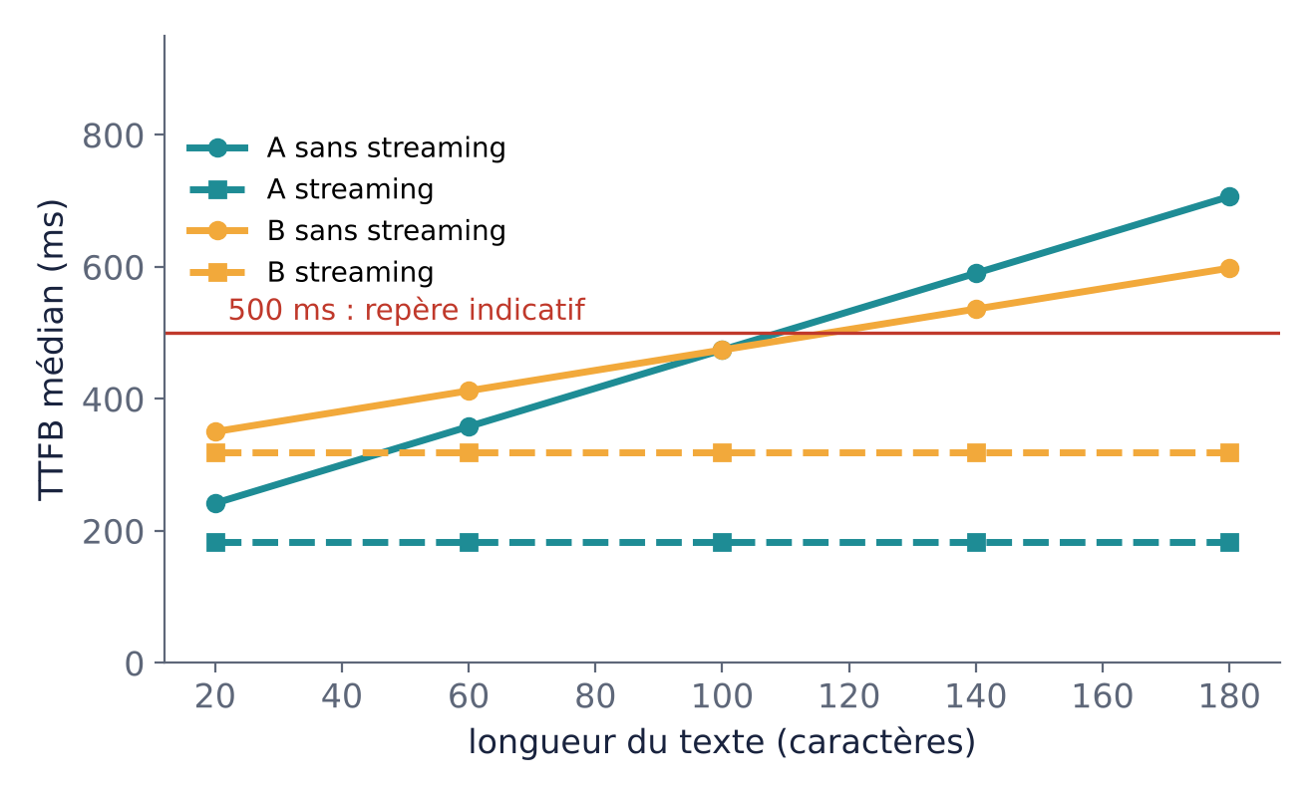
MESURER · NOTEBOOK 7.4
Streaming et TTFB : le silence que le prospect entend
TTFB : délai entre l'envoi du texte et le premier morceau d'audio.
Sans streaming
On attend toute la phrase : le délai grandit avec sa longueur.
Avec streaming
L'audio part par morceaux : le délai dépend surtout de la latence de base.
Ici, l'ordre des fournisseurs s'inverse vers 100 caractères sans streaming. En streaming, le plus réactif au démarrage gagne.
Valeurs simulées du notebook (fictives, repère indicatif).
On diffuse en streaming et on découpe la réponse du LLM en phrases : le TTS démarre dès la première.
Notes:
Timing : 4 min.
À dire : le TTFB est ce que le prospect vit comme un silence. Sans streaming, il dépend de la longueur de la phrase. Avec streaming, il est plat : la phrase peut être longue sans pénaliser. Dans cette simulation, le fournisseur A démarre vite mais synthétise lentement, le B l'inverse : sans streaming, leurs courbes se croisent vers 100 caractères.
Source : documentation LiveKit, recette « TTS metrics » (docs.livekit.io/reference/recipes/metrics_tts) : l'événement metrics_collected du TTS expose ttfb, duration, audio_duration et characters_count.
Repère : les latences affichées sont fictives. 500 ms est un repère indicatif de confort pour le TTS seul, à confronter à votre budget de latence de bout en bout (module 10).
Notebook 7.4 : simuler_ttfb, courbes selon la longueur du texte.

Slide 10
COMPRENDRE
La voix s'ajoute à la chaîne de latence d'un tour
Fin de parole
délai de détection
module 9
STT
texte final
module 5
LLM
TTFT, 1re phrase
module 6
TTS
TTFB
module 7
Réseau
aller et retour
module 10
Le prospect entend la somme de ces maillons : le silence avant qu'Awa parle.
Dans le notebook, avec des valeurs simulées : TTFT d'un petit modèle environ 300 ms (module 6), TTFB en streaming de 180 à 320 ms selon le fournisseur (module 7). Ces chiffres illustrent la méthode ; vos mesures réelles viennent de l'atelier et du module 10.
Chaque brique mesurée aujourd'hui est un maillon : le jour 3 les relie dans un vrai pipeline.
Notes:
Timing : 2 min.
À dire : la voix ne se juge pas seule. Le silence ressenti est la somme du délai de détection de fin de parole, du STT, du TTFT du LLM, du TTFB du TTS et du réseau. On a mesuré trois de ces cinq maillons ce jour.
Repère : les valeurs citées sont celles des simulations du notebook, fictives. Les vraies valeurs dépendent du fournisseur, de la région et de la charge ; elles se mesurent (module 10).

Slide 11
COMPRENDRE
La prosodie : mélodie, rythme et pauses
Ponctuation
Longueur
La virgule fait une pause, le point d'interrogation relève la voix.
Des phrases courtes se disent mieux et se découpent mieux en streaming.
Écrire pour l'oreille : une idée par phrase.
Consigne de prompt : une ou deux phrases.
Mots à éviter
Réglages
Sigles, abréviations, parenthèses : le TTS les lit mal ou pas du tout.
Certains fournisseurs permettent de régler le débit ou le style de la voix.
Les réécrire en toutes lettres dans la sortie du LLM.
Options propres à chaque fournisseur : lire la documentation.
La meilleure prosodie commence dans le prompt : des phrases que l'on a envie de dire à voix haute.
Notes:
Timing : 2 min.
À dire : la prosodie, c'est la mélodie de la phrase. Nous n'avons pas la main sur le modèle acoustique, mais nous en avons une grosse sur son entrée : la ponctuation et la longueur des phrases. Un texte écrit pour être lu ne se dit pas toujours bien.
Repère : les réglages de débit et de style dépendent du fournisseur et du modèle ; ils évoluent vite. Vérifiez ce que propose votre modèle le jour J.
Lien avec le module 6 : la vérification verifier_oral applique ces règles à chaque réponse.

Slide 12
MESURER · NOTEBOOK 7.6
Évaluer une voix : un petit panel et trois critères
TTFB
Le MOS, en bref
Médiane et p95, en streaming, sur la phrase type d'Awa. Se mesure par du code.
Mean opinion score : la moyenne des notes d'écoute de 1 (mauvais) à 5 (excellent), méthode décrite par la recommandation ITU-T P.800.
Naturel
Note d'écoute de 1 à 5 par un petit panel : une échelle de type MOS.
Avec trois collègues et dix phrases, on obtient un repère utile, pas une mesure scientifique. Même panel, mêmes phrases, ordre mélangé, voix non nommées.
Noms propres
Nombre d'erreurs sur une liste de dix noms réels.
Un choix de voix sans mesure est un goût personnel : mesurez, puis décidez.
Notes:
Timing : 3 min.
À dire : trois critères, trois façons de mesurer. Le TTFB se mesure par du code. Le naturel et les noms propres se mesurent à l'écoute, avec un protocole simple : même panel, mêmes phrases, voix non nommées, ordre mélangé.
Source : ITU-T P.800 (méthodes d'évaluation subjective de la qualité de transmission), qui définit l'échelle d'opinion de 1 à 5. Pour la synthèse vocale, le MOS reste un repère : les panels sont petits et les résultats varient.
Repère : trois auditeurs et dix phrases donnent un ordre de grandeur, pas une preuve statistique.

Slide 13
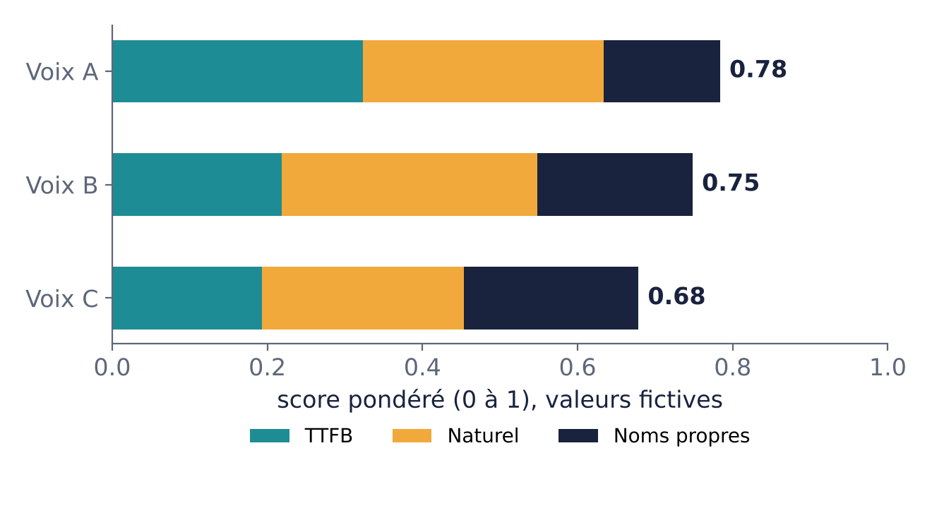
MESURER · NOTEBOOK 7.6
Choisir la voix d'Awa : un score pondéré et un seuil
Règles du score
TTFB : 1 à 150 ms, 0 à 600 ms, linéaire entre les deux
Naturel : (note - 1) / 4
Noms : 1 - erreurs / 10
Un seuil éliminatoire
Par exemple un TTFB médian au-delà de 500 ms. Il se vérifie avant le score.
Un test de sensibilité
Le classement change-t-il si le poids du naturel passe de 40 à 20 % ?
Trois voix fictives (repère indicatif), poids 35 / 40 / 25 %.
Le score aide à décider, il ne décide pas : écrivez vos poids et vos seuils.
Notes:
Timing : 3 min.
À dire : trois voix fictives. A est la plus réactive, B la plus naturelle, C lit le mieux les noms mais elle est moins naturelle. Le score pondéré les classe, mais les poids sont des choix : l'exercice 7.3 demande aussi de tester d'autres poids. Un critère éliminatoire passe avant le score.
Repère : valeurs fictives. Les seuils et les poids proposés (35 / 40 / 25 %, 150 et 600 ms) sont des repères indicatifs pour l'exercice, à adapter à votre produit.
Exercice 7.3 [Guidé] : écrire score_voix, puis tester la sensibilité aux poids.

Slide 14
RESPONSABILITÉ
Cloner une voix : consentement, transparence, pas d'imitation
Consentement
Transparence
Pas d'imitation
La personne dont on clone la voix donne son accord clair, écrit, pour un usage précis.
L'appelant doit savoir qu'il parle à une IA : Awa se présente comme assistante virtuelle.
Jamais la voix d'un tiers, d'un dirigeant ou d'une personnalité pour tromper.
Conformité propre au Sénégal : consentement, données personnelles, mention de l'IA. Traitée au module 13, avec une revue juridique. Ce module ne remplace pas un avis de juriste.
Pour Awa, une voix de catalogue suffit : on n'a pas besoin de cloner quelqu'un.
Notes:
Timing : 3 min.
À dire : cloner une voix est techniquement accessible, d'où l'urgence des règles. Trois principes de base : consentement, transparence, interdiction d'imiter. Pour Awa, le plus sûr est d'utiliser une voix de catalogue et de se présenter comme assistante virtuelle.
Source : principes généraux d'éthique de la voix synthétique ; le cadre juridique exact (données personnelles, droit à la voix, obligations d'information) dépend du pays. Je ne l'ai pas vérifié pour le Sénégal : il sera traité au module 13 avec une revue juridique.
Repère : ce slide n'est pas un avis juridique.

Slide 15
LE CODE
La voix d'Awa en code, avec LiveKit Agents
awa_agent.py
session
async def normaliser_flux(flux):
"""Regroupe par phrase, puis normalise."""
tampon = ""
async for morceau in flux:
tampon += morceau
while (m := re.search(r"[.!?]\s", tampon)):
phrase, tampon = tampon[:m.end()], tampon[m.end():]
yield normaliser(phrase)
if tampon.strip():
yield normaliser(tampon)
class Awa(Agent):
async def tts_node(self, text, model_settings):
return Agent.default.tts_node(
self, normaliser_flux(text), model_settings)
session = AgentSession(
stt=inference.STT(
model="deepgram/nova-3",
language="fr"),
llm=inference.LLM(
model="openai/gpt-4.1-mini"),
tts=inference.TTS(
model="cartesia/sonic-3",
voice="<identifiant>",
language="fr"),
)
Pourquoi par phrase : un chunk peut couper « 25 » et « 000 F CFA ».
Modèle et identifiant de voix : à vérifier dans la documentation LiveKit (testé avec 1.8.10).
Notes:
Timing : 3 min.
À dire : deux ajouts à l'agent du module 6. Le premier est la fonction tts_node : elle intercepte le texte du LLM et le normalise avant de le passer au TTS par défaut. Le texte est regroupé par phrase, car LiveKit transmet le texte par morceaux qui peuvent couper un nombre en deux. Le second est le paramètre tts de la session. Le prix à payer : la première phrase attend sa ponctuation finale avant de partir.
Source : documentation LiveKit, page des modèles TTS (docs.livekit.io/agents/models/tts) pour inference.TTS et les identifiants de voix préfixés par le fournisseur ; Agent.tts_node et Agent.default.tts_node vérifiés dans le paquet livekit-agents 1.8.10.
Repère : le modèle et l'identifiant de voix changent vite : utilisez ceux que vous avez choisis à l'atelier. Les métriques (ttfb) sont émises par l'événement metrics_collected du TTS.

Slide 16
PRATIQUE · NOTEBOOK, SECTION 7
Atelier : choisir et lancer la voix d'Awa
7.1
Compléter les nombres de 70 à 99
Guidé
Choisir la voix d'Awa
7.2
Écrire normaliser() sur les cinq phrases dures
Avancé
1. Dix phrases dont vos dix noms
2. Trois voix candidates
3. TTFB, naturel (1 à 5), erreurs de noms
4. Score pondéré, seuil éliminatoire
5. Notez la voix retenue et ses chiffres
7.3
Écrire score_voix et tester les poids
Guidé
7.4
Mesurer le TTFB, avec et sans streaming
Guidé
7.7
Mesurer le TTFB d'un vrai TTS (clé API)
Avancé
J2
Livrable du jour 2 : le rendez-vous est dans l'agenda
Guidé
Pour l'agent : AWA_TTS_MODELE et AWA_TTS_VOIX, puis python awa_agent.py console
Livrable : Awa qualifie un prospect, réserve un rendez-vous et l'annonce à l'oral ; il apparaît dans l'agenda simulé.
Notes:
Timing : notebook 35 min, atelier voix 15 min.
À dire : 7.1 et 7.3 sont guidés, 7.2 est avancé et la suite du notebook ne dépend pas de lui. L'atelier de choix de voix se fait en binôme : un lit les phrases, l'autre note. Notez la voix retenue et ses chiffres : ils reviennent au jour 3.
Repère : le livrable du jour 2 est la dernière cellule du notebook ; le test passe si exactement un rendez-vous apparaît dans l'agenda simulé.
Pour l'agent LiveKit : sans AWA_TTS_VOIX, awa_agent.py reste en mode texte comme au module 6.

Slide 17
SYNTHÈSE DU MODULE 7
À retenir
1
Le TTS enchaîne normalisation, modèle acoustique, vocodeur.
Les erreurs de lecture viennent surtout de la normalisation, que l'on contrôle.
2
Le français a ses pièges : 70, 80, 99 ; dates, montants, e-mails, numéros.
On normalise avant le TTS, et on teste à l'écoute.
3
Le TTFB est le silence que le prospect entend.
En streaming, il dépend de la latence de base ; sinon il grandit avec le texte.
4
On choisit une voix sur des critères mesurés et pondérés.
TTFB, naturel noté de 1 à 5, noms propres, avec un seuil éliminatoire.
5
Cloner une voix exige consentement, transparence, pas d'imitation.
La conformité pour le Sénégal est traitée au module 13.
Notes:
Timing : 2 min.
À dire : cinq idées. Si le temps manque, retenir la première et la quatrième : on contrôle la normalisation, et on choisit la voix sur des mesures.
Repère : chaque idée correspond à une question du quiz.

Slide 18
QUIZ · 10 MIN
Valider, puis la clôture du jour 2
Quiz du module 7
La suite
5 questions, dans le notebook, avec correction automatique.
Jour 2
Livrable : Awa de bout en bout
Rôle de la normalisation
Elle qualifie un prospect, réserve un rendez-vous et l'annonce à l'oral : il apparaît dans l'agenda.
Dire 80 en français
Pourquoi le streaming
Jour 3
Comparer deux voix
Relier les briques
Module 8, puis module 9 : un vrai pipeline avec détection des tours de parole.
Règles du clonage de voix
Notes:
Timing : 10 min pour le quiz.
À dire : le quiz se passe dans le notebook, avec correction et explications. Ensuite, le livrable du jour 2 et le bilan de la journée.
Repère : barème de la formation : quiz 30 %, livrables des ateliers 30 %, projet final 40 %.

